Slide 1
Samgöngu og innviðanefnd SSNV
Verkáætlun

Slide 2
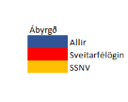
Verkáætlun

